Slide 1
Ψηφιακή πραγματικότητα στην Κύπρο
Καθ. Ανθή Αριστοτέλους | 2025-2026
Δείκτες Διαδικτυακής Χρήσης
και προσαρμογής
Notes:
Σημειώσεις ομιλητή για τη διαφάνεια: Ασφάλεια στο Διαδίκτυο
• Εξηγήστε τα βασικά σημεία.
• Δώστε παραδείγματα σχετικό με μαθητές Λυκείου.
• Τονίστε γιατί είναι σημαντικό.

Slide 2




Ψηφιακή πραγματικότητα στην Κύπρο
Διείσδυση διαδικτύου
1,30 εκατομμύρια χρήστες, ποσοστό 94,7% του πληθυσμού
Χρήση κοινωνικών δικτύων
760.000 ενεργοί λογαριασμοί, ποσοστό 55,3% του πληθυσμού
Ψηφιακές δεξιότητες
Μόνο το 49,46% των πολιτών διαθέτει βασικές ψηφιακές δεξιότητες.
Ηλικιακή κατανομή
Ηλικίας 0-17 ετών, το 19,0% του πληθυσμού
Ηλικίας 18-44 ετών, το 33,1%
(Οκτώβριος 2025) https://digital-strategy.ec.europa.eu/el/factpages/cyprus-2025-digital-decade-country-report
Notes:
Υπάρχουν σημαντικές διαφορές μεταξύ ηλικιακών ομάδων και επιπέδων εκπαίδευσης

Slide 3
Ορισμοί ασφάλειας Διαδικτύου
Καθ. Ανθή Αριστοτέλους | 2025-2026
“ Ότι πρέπει να γνωρίζεις από το Α-Ω ”
Notes:
Σημειώσεις ομιλητή για τη διαφάνεια: Ασφάλεια στο Διαδίκτυο
• Εξηγήστε τα βασικά σημεία.
• Δώστε παραδείγματα σχετικό με μαθητές Λυκείου.
• Τονίστε γιατί είναι σημαντικό.

Slide 4
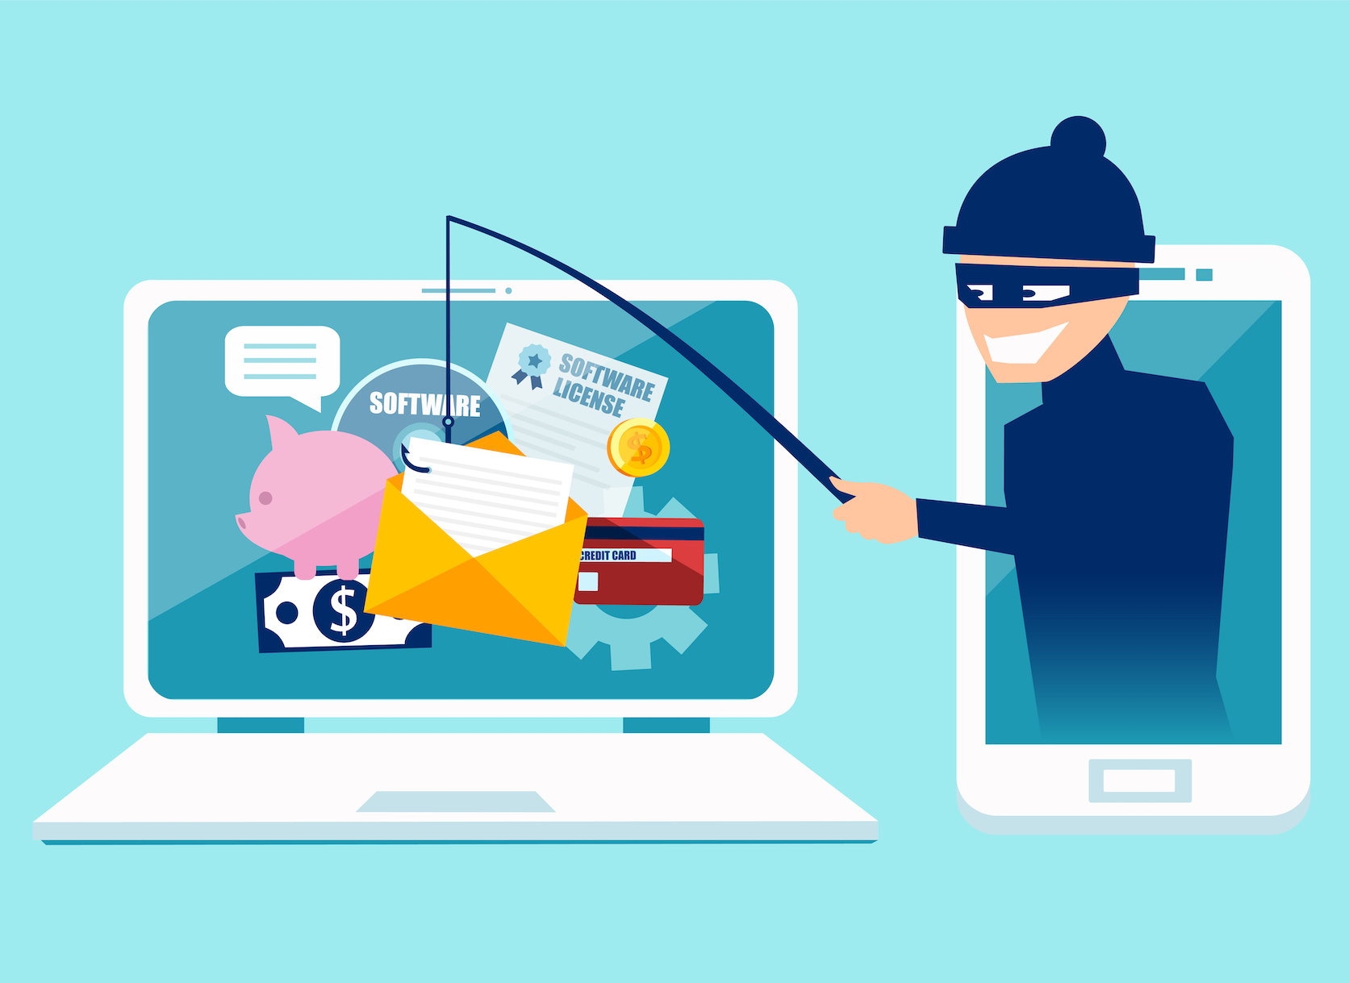

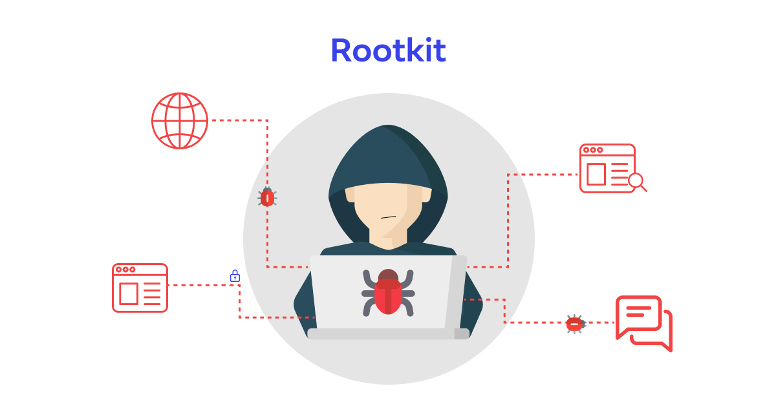

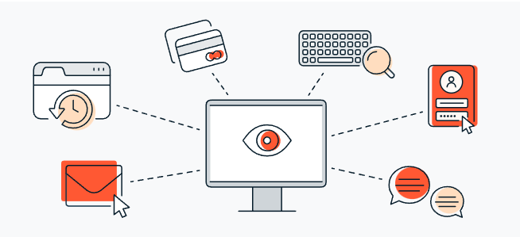

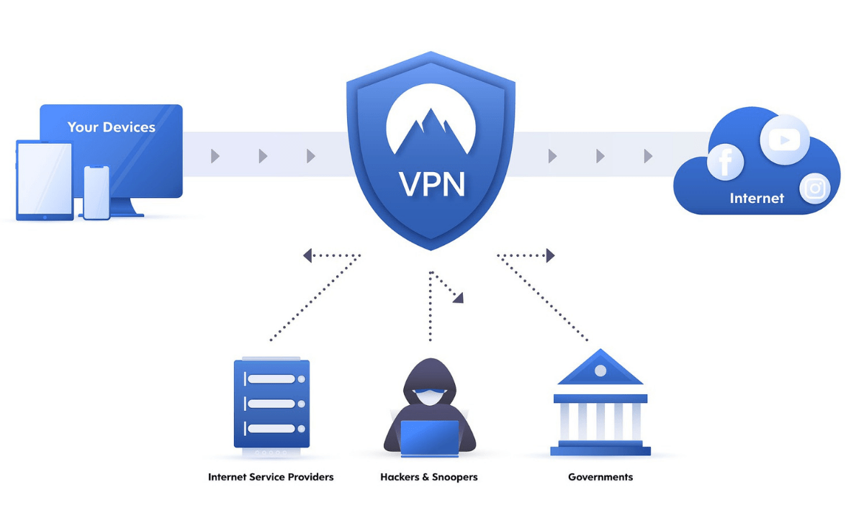
Προστασία συσκευών
Phishing
Μορφή απάτης όπου ο επιτιθέμενος προσποιείται ότι είναι αξιόπιστος φορέας (τράπεζα, δημόσια υπηρεσία) μέσω email, SMS ή ψεύτικης ιστοσελίδας, για να αποσπάσει κωδικούς ή προσωπικά δεδομένα.
Vishing / Smishing
Εξειδικευμένες μορφές εξαπάτησης
vishing μέσω τηλεφωνικής κλήσης
smishing μέσω γραπτών μηνυμάτων (SMS).
Rootkit / Ιός
Κακόβουλο λογισμικό που εισχωρεί βαθιά στο λειτουργικό σύστημα, συχνά σε επίπεδο πυρήνα, καθιστώντας τον εντοπισμό του εξαιρετικά δύσκολο.
Keylogger
Λογισμικό ή υλικό που καταγράφει κάθε πάτημα πλήκτρων, κλέβοντας κωδικούς, μηνύματα και ευαίσθητα δεδομένα.
Zero‑day exploit
Εκμετάλλευση ενός άγνωστου (μη διορθωμένου) κενού ασφαλείας σε λογισμικό πριν οι προγραμματιστές προλάβουν να εκδώσουν ενημέρωση.
VPN (Virtual Private Network)
Δημιουργεί κρυπτογραφημένη σήραγγα μεταξύ της συσκευής και του διαδικτύου, αποκρύπτοντας την πραγματική IP και προστατεύοντας τα δεδομένα σε δημόσια δίκτυα.
Notes:
Σημειώσεις ομιλητή για τη διαφάνεια: Τι είναι η Ψηφιακή Ασφάλεια σύμφωνα με το DigComp 3.0
• Εξηγήστε τα βασικά σημεία.
• Δώστε παραδείγματα σχετικό με μαθητές Λυκείου.
• Τονίστε γιατί είναι σημαντικό.

Slide 5
Προστασία συσκευών
Phishing
Μορφή απάτης όπου ο επιτιθέμενος προσποιείται ότι είναι αξιόπιστος φορέας (τράπεζα, δημόσια υπηρεσία) μέσω email, SMS ή ψεύτικης ιστοσελίδας, για να αποσπάσει κωδικούς ή προσωπικά δεδομένα.
Vishing / Smishing
Εξειδικευμένες μορφές εξαπάτησης
vishing μέσω τηλεφωνικής κλήσης
smishing μέσω γραπτών μηνυμάτων (SMS).
Rootkit / Ιός
Κακόβουλο λογισμικό που εισχωρεί βαθιά στο λειτουργικό σύστημα, συχνά σε επίπεδο πυρήνα, καθιστώντας τον εντοπισμό του εξαιρετικά δύσκολο.
Keylogger
Λογισμικό ή υλικό που καταγράφει κάθε πάτημα πλήκτρων, κλέβοντας κωδικούς, μηνύματα και ευαίσθητα δεδομένα.
Zero‑day exploit
Εκμετάλλευση ενός άγνωστου (μη διορθωμένου) κενού ασφαλείας σε λογισμικό πριν οι προγραμματιστές προλάβουν να εκδώσουν ενημέρωση.
VPN (Virtual Private Network)
Δημιουργεί κρυπτογραφημένη σήραγγα μεταξύ της συσκευής και του διαδικτύου, αποκρύπτοντας την πραγματική IP και προστατεύοντας τα δεδομένα σε δημόσια δίκτυα.
Notes:
Σημειώσεις ομιλητή για τη διαφάνεια: Τι είναι η Ψηφιακή Ασφάλεια σύμφωνα με το DigComp 3.0
• Εξηγήστε τα βασικά σημεία.
• Δώστε παραδείγματα σχετικό με μαθητές Λυκείου.
• Τονίστε γιατί είναι σημαντικό.

Slide 6



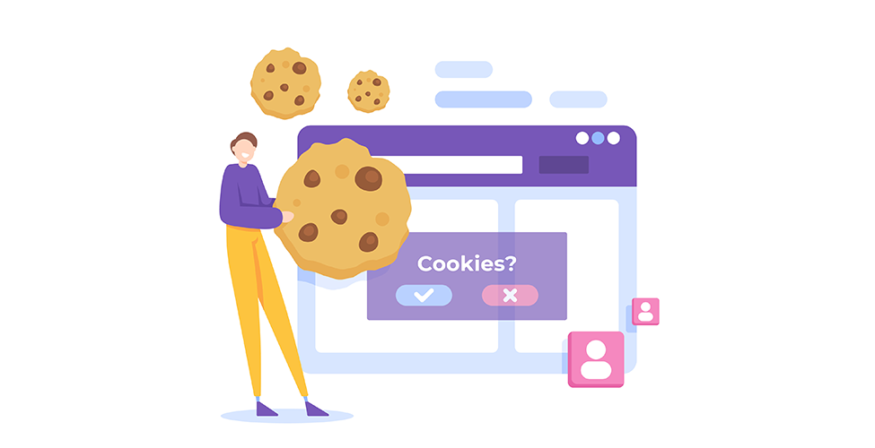

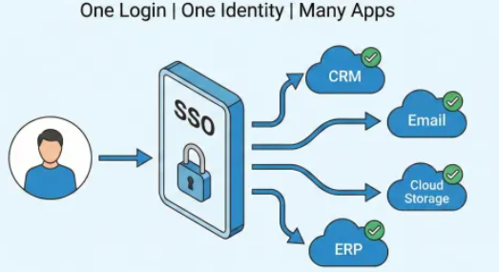
Προστασία προσωπικών δεδομένων και ιδιωτικότητας
GDPR
Γενικός Κανονισμός για την Προστασία Δεδομένων (ΕΕ 2016/679). Θεσπίζει δικαιώματα όπως η πρόσβαση, η διόρθωση, η διαγραφή (δικαίωμα στη λήθη) και η φορητότητα δεδομένων.
Ανωνυμοποίηση / Ψευδωνυμοποίηση
Ανωνυμοποίηση: επεξεργασία δεδομένων χωρίς δυνατότητα ταυτοποίησης του υποκειμένου. Ψευδωνυμοποίηση: αντικατάσταση αναγνωριστικών με ψευδώνυμο, ενώ τα πραγματικά στοιχεία φυλάσσονται χωριστά.
Διαχειριστής / Εκτελών την επεξεργασία
Ο διαχειριστής καθορίζει τον σκοπό και τα μέσα της επεξεργασίας. Ο εκτελών επεξεργάζεται δεδομένα για λογαριασμό του διαχειριστή (π.χ. πάροχος cloud).
Cookies
Μικρά αρχεία που αποθηκεύονται στο πρόγραμμα περιήγησης. Διακρίνονται σε απολύτως απαραίτητα, στατιστικά, προτίμησης και διαφημιστικά.
Αποτύπωμα (digital footprint)
Το σύνολο των ιχνών που αφήνει ένα άτομο στο διαδίκτυο. Διακρίνεται σε ενεργό και παθητικό (δεδομένα που συλλέγονται χωρίς την ενεργό συμμετοχή σου, π.χ. IP, τοποθεσία).
Μηχανισμοί Single Sign‑On (SSO)
Υπηρεσίες όπως «Σύνδεση με Google/Facebook» που διευκολύνουν την πρόσβαση αλλά μεταφέρουν δεδομένα ταυτοποίησης σε τρίτους. Αυξάνουν τον κίνδυνο συσχετισμού προφίλ.
Notes:
Σημειώσεις ομιλητή για τη διαφάνεια: Τι είναι η Ψηφιακή Ασφάλεια σύμφωνα με το DigComp 3.0
• Εξηγήστε τα βασικά σημεία.
• Δώστε παραδείγματα σχετικό με μαθητές Λυκείου.
• Τονίστε γιατί είναι σημαντικό.

Slide 7
Προστασία προσωπικών δεδομένων και ιδιωτικότητας
GDPR
Γενικός Κανονισμός για την Προστασία Δεδομένων (ΕΕ 2016/679). Θεσπίζει δικαιώματα όπως η πρόσβαση, η διόρθωση, η διαγραφή (δικαίωμα στη λήθη) και η φορητότητα δεδομένων.
Ανωνυμοποίηση / Ψευδωνυμοποίηση
Ανωνυμοποίηση: επεξεργασία δεδομένων χωρίς δυνατότητα ταυτοποίησης του υποκειμένου. Ψευδωνυμοποίηση: αντικατάσταση αναγνωριστικών με ψευδώνυμο, ενώ τα πραγματικά στοιχεία φυλάσσονται χωριστά.
Διαχειριστής / Εκτελών την επεξεργασία
Ο διαχειριστής καθορίζει τον σκοπό και τα μέσα της επεξεργασίας. Ο εκτελών επεξεργάζεται δεδομένα για λογαριασμό του διαχειριστή (π.χ. πάροχος cloud).
Cookies
Μικρά αρχεία που αποθηκεύονται στο πρόγραμμα περιήγησης. Διακρίνονται σε απολύτως απαραίτητα, στατιστικά, προτίμησης και διαφημιστικά.
Αποτύπωμα (digital footprint)
Το σύνολο των ιχνών που αφήνει ένα άτομο στο διαδίκτυο. Διακρίνεται σε ενεργό και παθητικό (δεδομένα που συλλέγονται χωρίς την ενεργό συμμετοχή σου, π.χ. IP, τοποθεσία).
Μηχανισμοί Single Sign‑On (SSO)
Υπηρεσίες όπως «Σύνδεση με Google/Facebook» που διευκολύνουν την πρόσβαση αλλά μεταφέρουν δεδομένα ταυτοποίησης σε τρίτους. Αυξάνουν τον κίνδυνο συσχετισμού προφίλ.
Notes:
Σημειώσεις ομιλητή για τη διαφάνεια: Τι είναι η Ψηφιακή Ασφάλεια σύμφωνα με το DigComp 3.0
• Εξηγήστε τα βασικά σημεία.
• Δώστε παραδείγματα σχετικό με μαθητές Λυκείου.
• Τονίστε γιατί είναι σημαντικό.

Slide 8


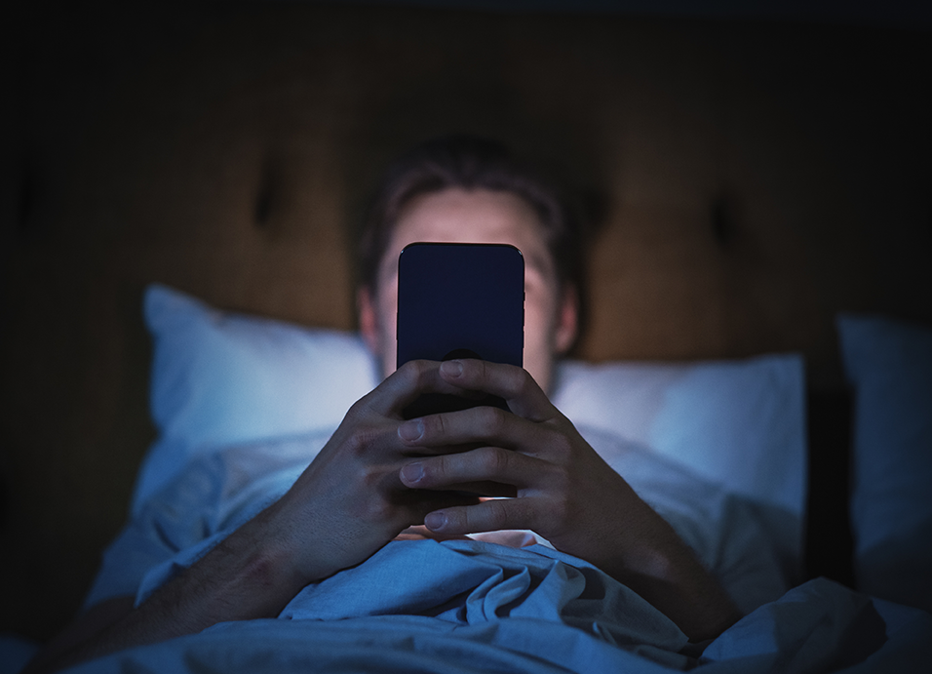
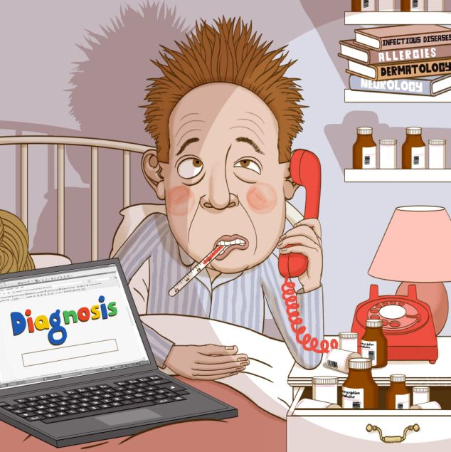

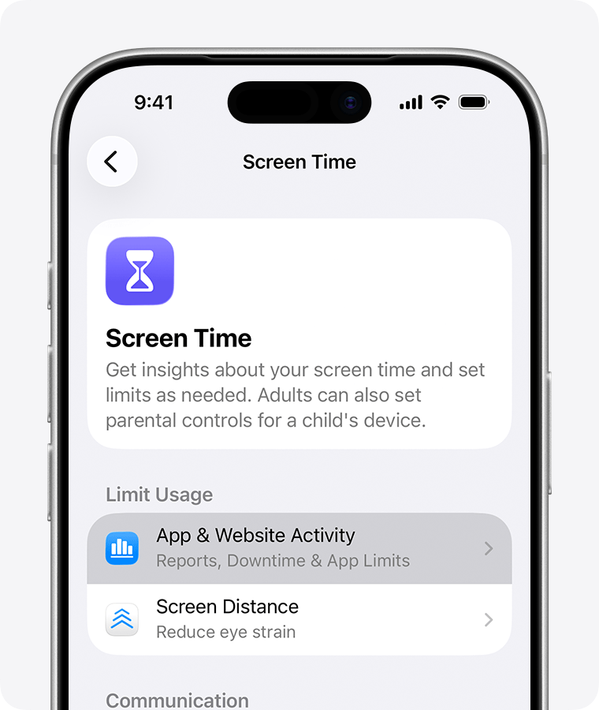
Προστασία υγείας και ευζωίας
Ψηφιακή κόπωση
Η εξάντληση που προκαλείται από παρατεταμένη χρήση ψηφιακών εργαλείων, ιδιαίτερα σε τηλεδιάσκεψη και συνεχή ειδοποίηση. Συνδέεται με μείωση συγκέντρωσης και αύξηση άγχους.
FOMO (Fear Of Missing Out)
Το άγχος ότι οι άλλοι ζουν εμπειρίες ή έχουν πληροφορίες από τις οποίες εσύ αποκλείεσαι, που συχνά οδηγεί σε παθολογική ενασχόληση με τα social media.
Doomscrolling
Η συνήθεια ατελείωτης κύλισης σε αρνητικές ειδήσεις ή περιεχόμενο που προκαλεί αγωνία, με αποτέλεσμα την επιδείνωση της ψυχικής διάθεσης.
Cyberchondria
Η υπερβολική και αγχώδης αναζήτηση ιατρικών συμπτωμάτων στο διαδίκτυο, που οδηγεί σε εσφαλμένη αυτοδιάγνωση και αύξηση του άγχους για την υγεία.
Sexting & sextortion
Sexting: ανταλλαγή ερωτικών μηνυμάτων ή εικόνων.
Sextortion: εκβιασμός με απειλή δημοσιοποίησης τέτοιου υλικού.
Περιορισμοί οθόνης
Εργαλεία (ενσωματωμένα σε λειτουργικά συστήματα ή εφαρμογές) που επιτρέπουν τη θέσπιση ωραρίου χρήσης συσκευών ή συγκεκριμένων εφαρμογών, βοηθώντας στην πρόληψη εθισμού.
Notes:
Σημειώσεις ομιλητή για τη διαφάνεια: Τι είναι η Ψηφιακή Ασφάλεια σύμφωνα με το DigComp 3.0
• Εξηγήστε τα βασικά σημεία.
• Δώστε παραδείγματα σχετικό με μαθητές Λυκείου.
• Τονίστε γιατί είναι σημαντικό.

Slide 9
Προστασία υγείας και ευζωίας
Ψηφιακή κόπωση
Η εξάντληση που προκαλείται από παρατεταμένη χρήση ψηφιακών εργαλείων, ιδιαίτερα σε τηλεδιάσκεψη και συνεχή ειδοποίηση. Συνδέεται με μείωση συγκέντρωσης και αύξηση άγχους.
FOMO (Fear Of Missing Out)
Το άγχος ότι οι άλλοι ζουν εμπειρίες ή έχουν πληροφορίες από τις οποίες εσύ αποκλείεσαι, που συχνά οδηγεί σε παθολογική ενασχόληση με τα social media.
Doomscrolling
Η συνήθεια ατελείωτης κύλισης σε αρνητικές ειδήσεις ή περιεχόμενο που προκαλεί αγωνία, με αποτέλεσμα την επιδείνωση της ψυχικής διάθεσης.
Cyberchondria
Η υπερβολική και αγχώδης αναζήτηση ιατρικών συμπτωμάτων στο διαδίκτυο, που οδηγεί σε εσφαλμένη αυτοδιάγνωση και αύξηση του άγχους για την υγεία.
Sexting & sextortion
Sexting: ανταλλαγή ερωτικών μηνυμάτων ή εικόνων.
Sextortion: εκβιασμός με απειλή δημοσιοποίησης τέτοιου υλικού.
Περιορισμοί οθόνης
Εργαλεία (ενσωματωμένα σε λειτουργικά συστήματα ή εφαρμογές) που επιτρέπουν τη θέσπιση ωραρίου χρήσης συσκευών ή συγκεκριμένων εφαρμογών, βοηθώντας στην πρόληψη εθισμού.
Notes:
Σημειώσεις ομιλητή για τη διαφάνεια: Τι είναι η Ψηφιακή Ασφάλεια σύμφωνα με το DigComp 3.0
• Εξηγήστε τα βασικά σημεία.
• Δώστε παραδείγματα σχετικό με μαθητές Λυκείου.
• Τονίστε γιατί είναι σημαντικό.

Slide 10
Κατάταξη κίνδυνων βάση ερευνών στην ΕΕ και Κύπρο
https://gemini.google.com/app/34f355fc5395c62d
Notes:
1. Παραπληροφόρηση (Misinformation) 68% των πολιτών «πολύ ανήσυχοι»
2. Ηλεκτρονική Απάτη 16.000 περιστατικά απάτης σε ηλεκτρονικές συναλλαγές το Α' εξάμηνο 2025
Εκφοβισμός (Cyberbullying) 1 στα 6 παιδιά εκτιμάται ότι έχει πέσει θύμα

Slide 11
Σε περίπτωση προβλήματος!
Πού απευθυνθείς…
Καθ. Ανθή Αριστοτέλους | 2025-2026
Γραμμή Βοήθειας 📞1480
Γονείς ή κηδεμόνες
Διεύθυνση του σχολείου
Οποιονδήποτε καθηγητή εμπιστεύομαι
(π.χ. Υπεύθυνο Τμήματος, ΣΕΑ, Πληροφορικής)
Αστυνομία (Ηλεκτρονικό Έγκλημα)
Notes:
Σημειώσεις ομιλητή για τη διαφάνεια: Ειδικά Ψηφιακά Θέματα Ασφάλειας
• Εξηγήστε τα βασικά σημεία.
• Δώστε παραδείγματα σχετικό με μαθητές Λυκείου.
• Τονίστε γιατί είναι σημαντικό.

Slide 12

Δοκίμασε τις γνώσεις σου…
Καθ. Ανθή Αριστοτέλους | 2025-2026

